Slide 1
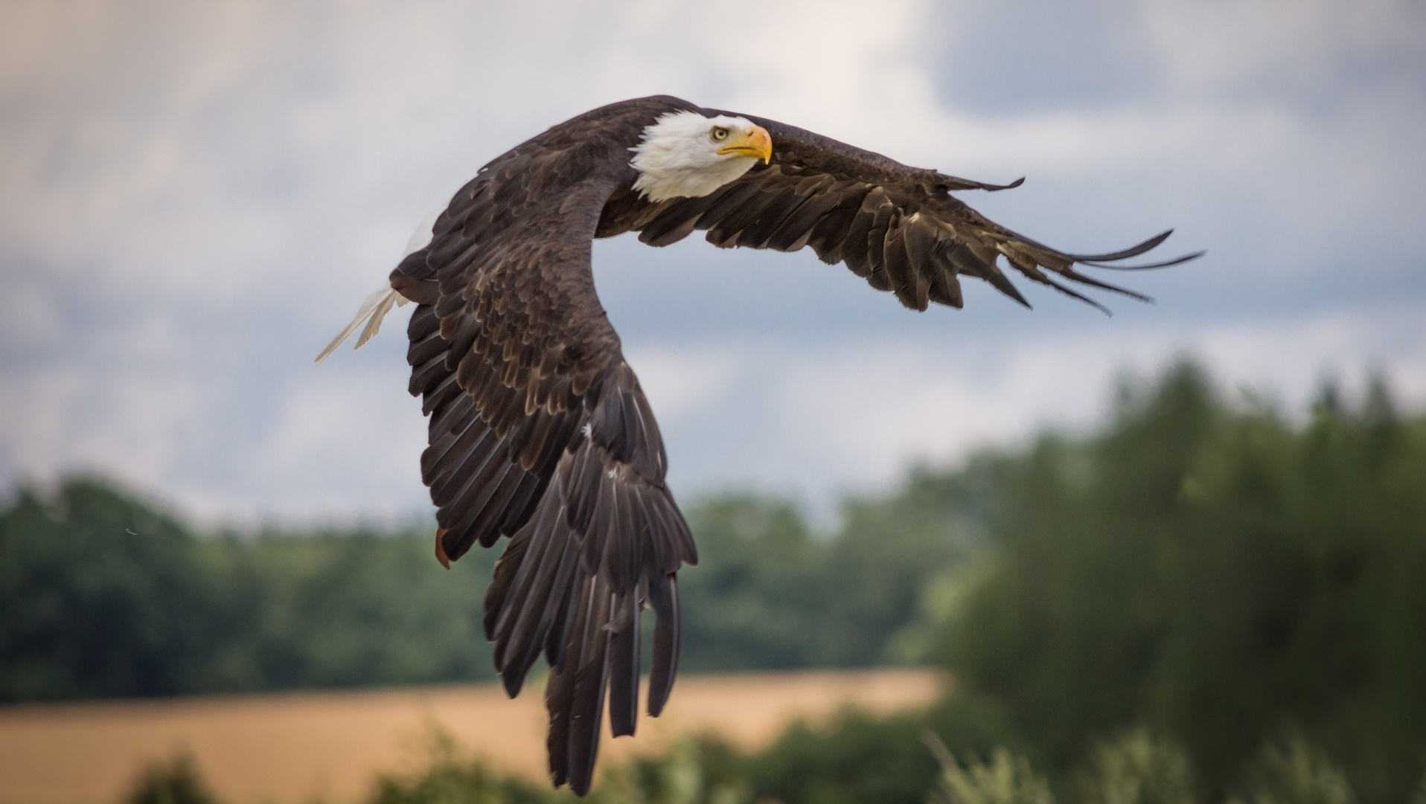

VISIOONI VÕIM
Jumala eluvisiooni tundmine

Slide 2
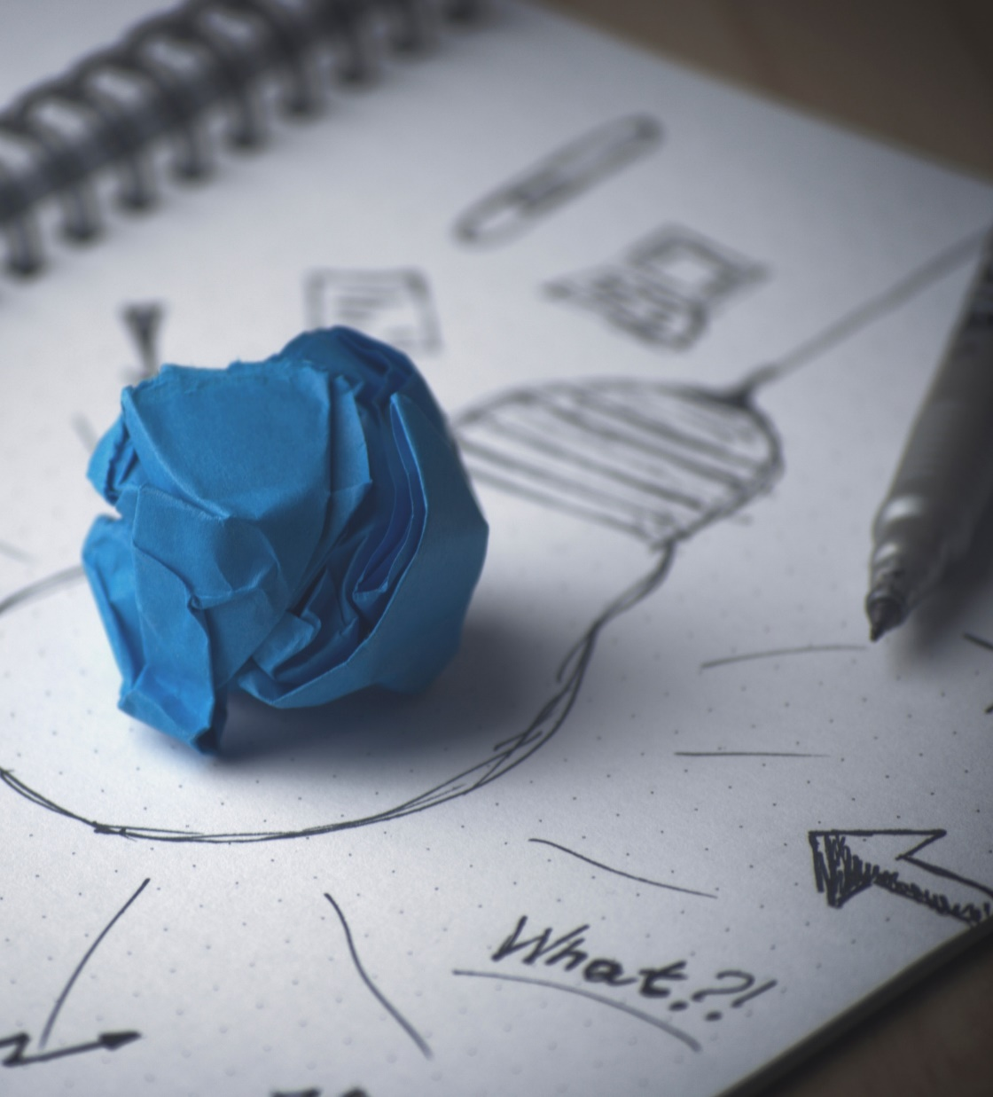
KÕIK EFEKTIIVNE JUHTIMINE ALGAB SELLEST
VISIOON!

Slide 3
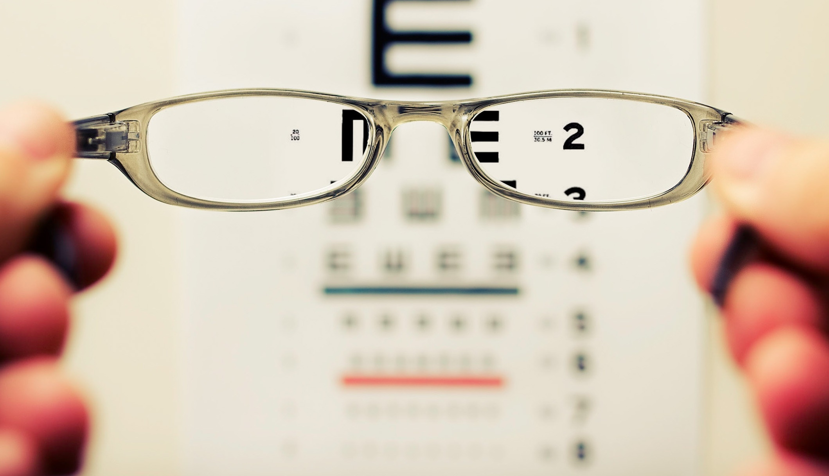
PAUL HOVEY
PUUTUMISMEELE piiridega.
Teadmatu inimese
maailm tema TEADMISTE piiride järgi
Suurepärase inimese
maailm tema VISIOONI piiride kaudu

Slide 4
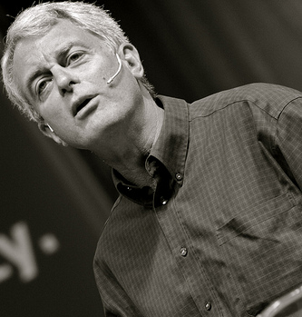
TEENISTUSE VISIOON ON
Selge kujutluspilt eelistatavast tulevikust, mille Jumal on andnud oma valitud teenijatele ning mis põhineb täpsel arusaamal Jumalast, iseendast ja oludest.
GEORGE BARNA
Notes:
MIS ON VISIOON?
Teenimisvisioon on selge vaimne pilt eelistatavast tulevikust, mille Jumal on andnud oma valitud teenijatele, ning see põhineb täpsel arusaamal Jumalast, iseendast ja oludest.2 —George Barna
Visioon on selge vaimne pilt, mis suunab inimesi tulevikku sirutama. Tõeline nägemus äratab emotsioone. See on nägemine sellest, mis veel pole, ja millegi visualiseerimine enne, kui see tegelikult olemas on. Püha Vaimu väe läbi annab Jumal kristlikele juhtidele nägemuse, et nad saaksid luua seda, mis pole veel reaalsus.

Slide 5
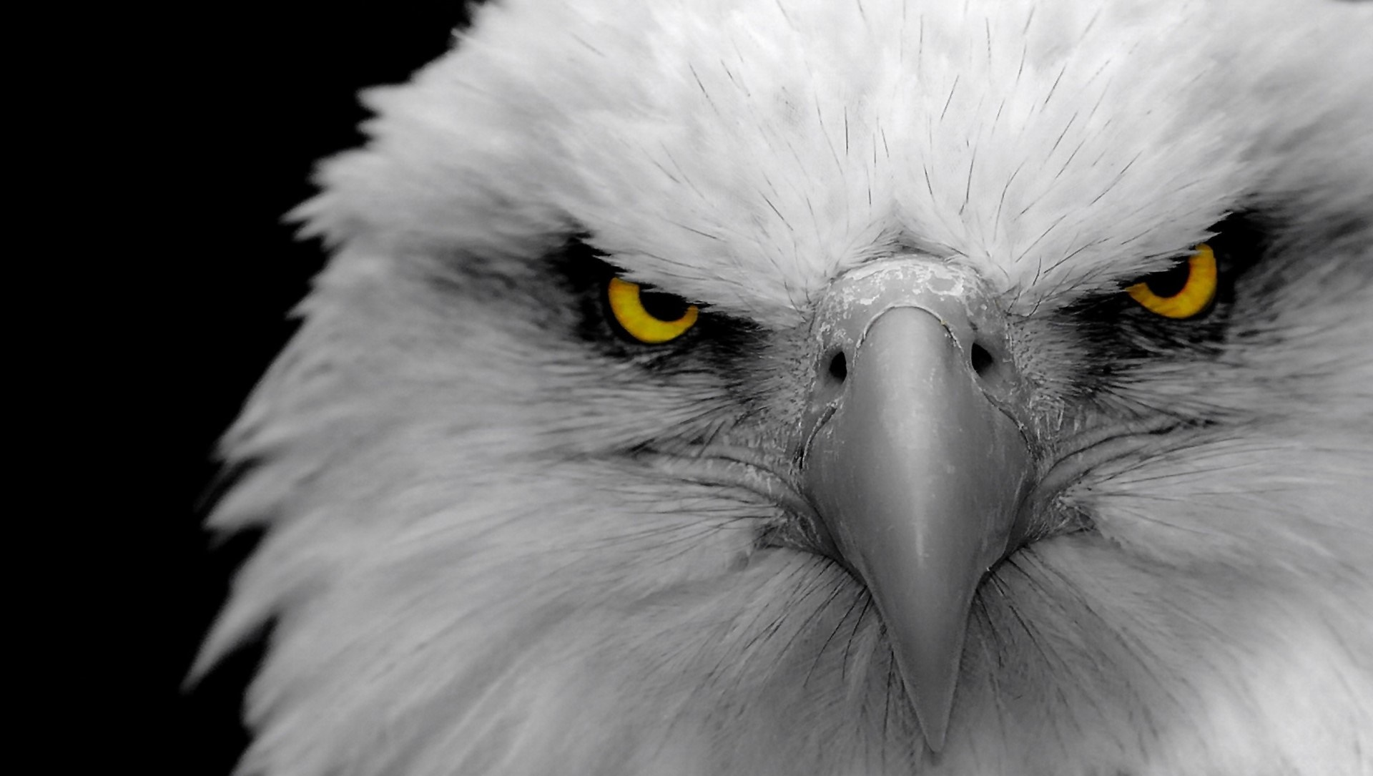
VISIOON ON NAGU
SILM
KOTKAS
Notes:
MILLINE ON NÄGEMINE? KOLM ANALOOGIAT
Kotka silm
Kotkas näeb kaugemale kui teised loomad. Samal moel näevad visionääridest juhid kaugemale hooldusmentaliteedist ja näevad ette missiooni, mis muudab Kristuse apostlikku elu.

Slide 6


VISIOON ON NAGU
VI SI oon
LUUP
Notes:
MILLINE ON NÄGEMINE? KOLM ANALOOGIAT
LUUP
Luup toob objektid selgemini fookusesse. Jumalalt tulev nägemus võimaldab juhil näha suurema selguse ja fookusega.
.

Slide 7

Jõe kaldad
VISIOON ON NAGU
Notes:
MILLINE ON NÄGEMINE? KOLM ANALOOGIAT
Jõe kaldad
Jõe kaldad annavad veele suuna. Nägemine annab suuna ja hoiab meid liikumas suunas, kuhu Jumal meid viia tahab.

Slide 8

Selgitab EESMÄRKI
Selged PRIORITEEDID
TIPPTARNIADE STANDARDID
Inspireerib ootusi
Motiveerib PÜHENDUMUST
Nägemise eelised
Notes:
NÄGEMISE EELISED
Nägemine pakub vähemalt üheksa positiivset eelist:
nägemus selgitab eesmärki,
seab selged prioriteedid,
seab tipptaseme standardid,
äratab ootust,
motiveerib pühendumist,
maksimeerib tootlikkust,
avardab silmaringi,
õhutab kirge ja
annab keskendumisvõime oma täieliku potentsiaali saavutamiseks.

Slide 9

Maksimeerib tootlikkust
Laiendab HORISONTI
Kütused KIRG
Täielik potentsiaal
Nägemise eelised
Notes:
NÄGEMISE EELISED
Nägemine pakub vähemalt üheksa positiivset eelist:
nägemus selgitab eesmärki,
seab selged prioriteedid,
seab tipptaseme standardid,
äratab ootust,
motiveerib pühendumist,
maksimeerib tootlikkust,
avardab silmaringi,
õhutab kirge ja
annab keskendumisvõime oma täieliku potentsiaali saavutamiseks.
Kes on suurim visionäärist juht, keda sa tead? Mis teeb sellest inimesest visionäärist juhi?

Slide 10

VISIOONI
SÜND
ÕPPETUND NEHEMIJALT
Notes:
NÄGEMISE SÜND: ÕPPETUND NEHEMIJALT
Nehemja raamatus peituv lugu on eeskujuks, mis aitab meil mõista Jumala protsessi nägemuse sünnitamisel oma sulaste südames.

Slide 11
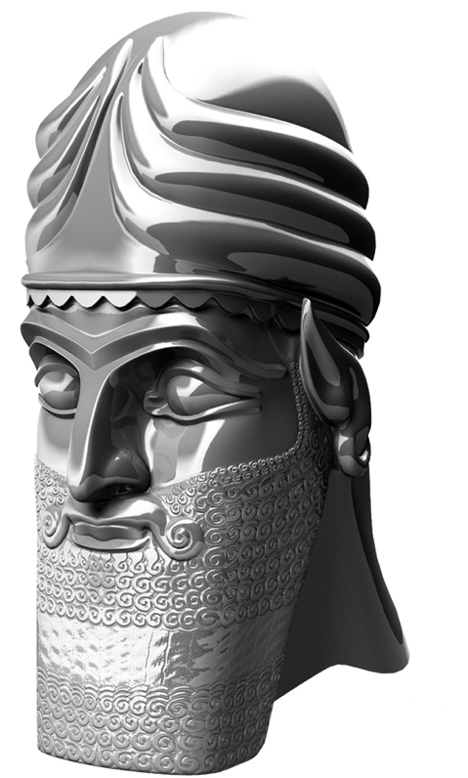
AJALOOLINE TAUST
NEBUKADNETSARI VALLUB JERUUSALEMMA
586 eKr
Notes:
AJALOOLINE TAUST
Pärast Saalomoni surma mõistis Jumal Iisraeli rahva üle kohut ebajumalakummardamise ja patu pärast. Aastaks 586 eKr lakkasid Iisraeli kaksteist suguharu enam eksisteerimast. Babüloonlased vallutasid kuningas Nebukadnetsari juhtimisel Jeruusalemma linna, põletasid Jumala koja (templi), lõhkusid kaitsemüüri, hävitasid linna väärtuslikud esemed ja varastasid rahvuslikud aarded.
Juudi rahvas vangistati, sunniti orjusse ja marssiti 1400 kilomeetrit (umbes 870 miili) Babüloni. Psalm 137 on kirjutatud sel ajal: „Kuidas me saame võõral maal laulda Issanda laule?“ (s 4).

Slide 12
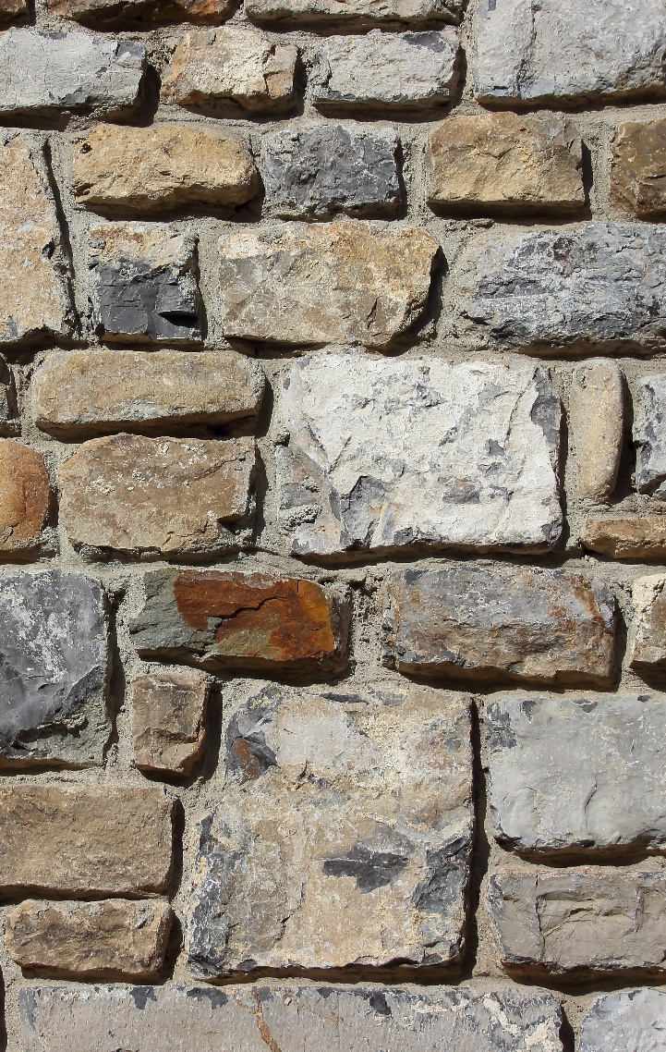
AJALOOLINE TAUST
TAGASITULEK
Serubbaabel TEMPLI TAASEHITAMINE
Esra taastab jumalateenistuse
Nehemja EHITAB MÜÜRE TAAS
586 eKr
Notes:
Seitsekümmend aastat elas juudi rahvas vangistuses ja seejärel hakkas Jumal kolme inimese kaudu Jeruusalemma taastama.
Serubbaabel: Ehitab uuesti üles Jumala koja (templi)
Esra: Taastab jumalateenistuse (kaheksakümmend aastat hiljem)
Nehemja: Ehitab müürid uuesti üles (kolmteist aastat hiljem)
Nehemja raamatu alguses teenib Nehemja kuninga joogikallajana. Ta on kohe-kohe saamas teada Jumala nägemuse oma elu kohta!

Slide 13
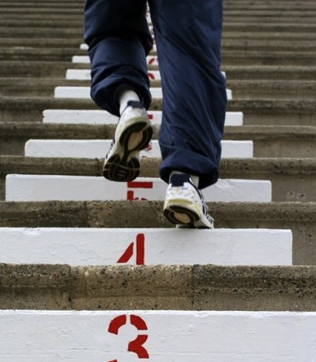
6
SAMMUD
SEES
VISIOONI
Notes:
KUUS SAMMU VISIONI SÜNNIL ³
Jumal lõi meid eesmärgikindlateks inimesteks – püüdlema eesmärkide poole, mille nimel me oma elu vahetaksime. Kui leiad Jumala nägemuse oma elu jaoks, siis ei haara sa sellest kinni; see haarab sind. See algab vaikselt, kui sa...

Slide 14
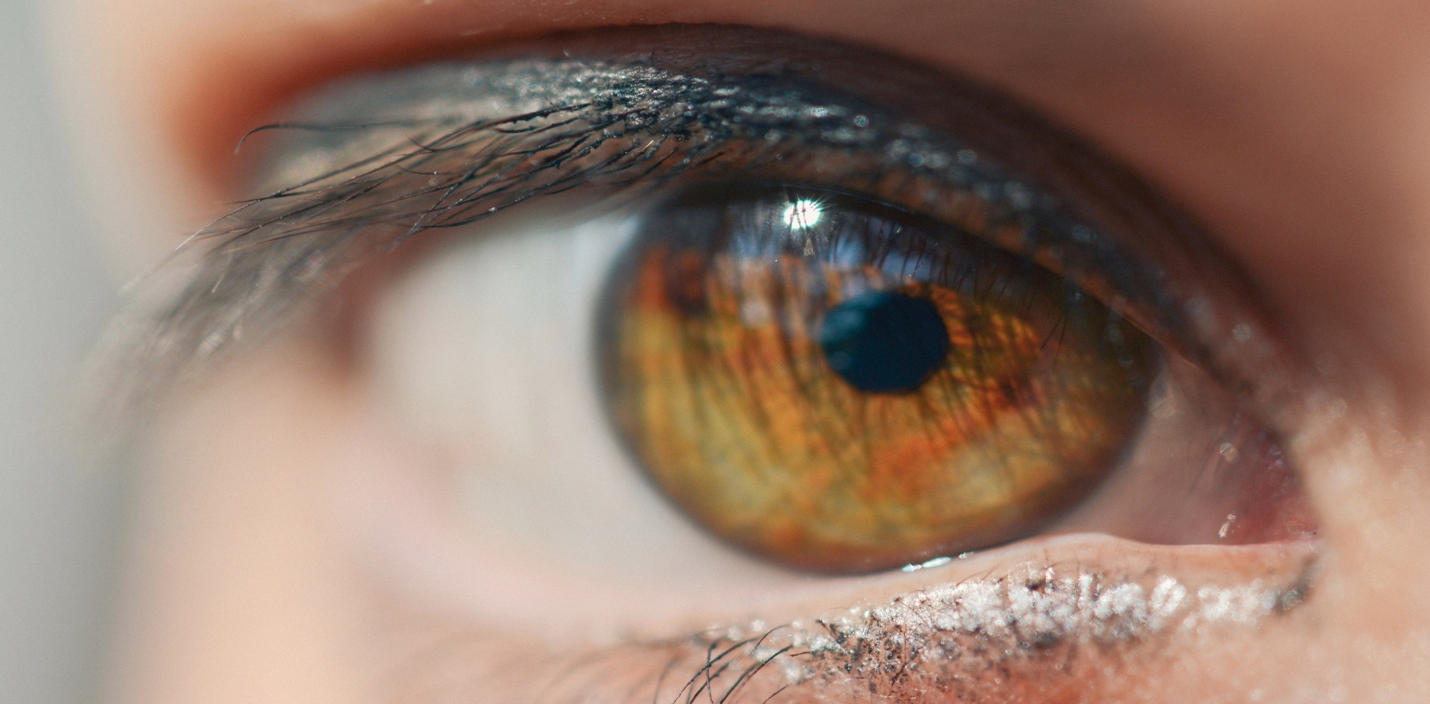
1
VAATA
Notes:
NÄE VAJADUST
14

Slide 15

Hakalja poja sõnad : Kahekümnendal aastal kislevikuus, kui ma olin Susa kindluses, tuli Hanani , üks mu vendadest, Juudast koos mõne teise mehega ja ma küsisin neilt pagendusest pääsenud juutide jäägi ja ka Jeruusalemma kohta.
Nehemja 1:1–2
VAATA
Notes:
NÄE VAJADUST
Hakalja poja sõnad : Kahekümnendal aastal kislevikuus, kui ma olin Susa kindluses, tuli Hanani , üks mu vendadest, Juudast koos mõne teise mehega ja ma küsisin neilt pagendusest pääsenud juutide jäägi ja ka Jeruusalemma kohta. — Nehemja 1:1–2

Slide 16
VAATA
Nad ütlesid mulle: „Need, kes pagendusest ellu jäid ja maale tagasi on tulnud, on suures hädas ja häbis. Jeruusalemma müür on maha kistud ja selle väravad tulega põletatud.”
Nehemja 1:3
Notes:
NÄE VAJADUST
Öeldakse, et tõeline juut on alati mures kahe asja pärast: juudi rahva ja Jeruusalemma linna pärast. Need olid Nehemja kaks küsimust.
Nad ütlesid mulle: „Need, kes pagendusest ellu jäid ja maale tagasi on tulnud, on suures hädas ja häbis. Jeruusalemma müür on maha kistud ja selle väravad tulega põletatud.” – Nehemja 1:3
Kui märkad inimlikku kimbatust, mis sind liigutab, puudutatakse sinus mingit vaimset närvi. Vaikselt koged esimest sammu. See on nägemuse sünni külviprotsess. Kolmas salm on vastus Nehemja südamel olevale küsimusele. Neid sõnu kuuldes näeb ta olukorda Jeruusalemmas. Ta pole tegelikult kunagi Jeruusalemmas käinud, kuid ta „näeb“ linna oma mõtetes. Ta näeb inimesi, kes elavad hirmus ja ebakindluses. Ta näeb purunenud müüre. Tema emotsioonid on liigutatud.

Slide 17
VISIOON SÜNDIB
KOGEMUS
VISIOONI PÕHINEB INIMESE VAJADUSEL
Notes:
NÄE VAJADUST
VISIOON ON…
Sündinud inimkogemuses
Inimese vajaduse põhjal

Slide 18
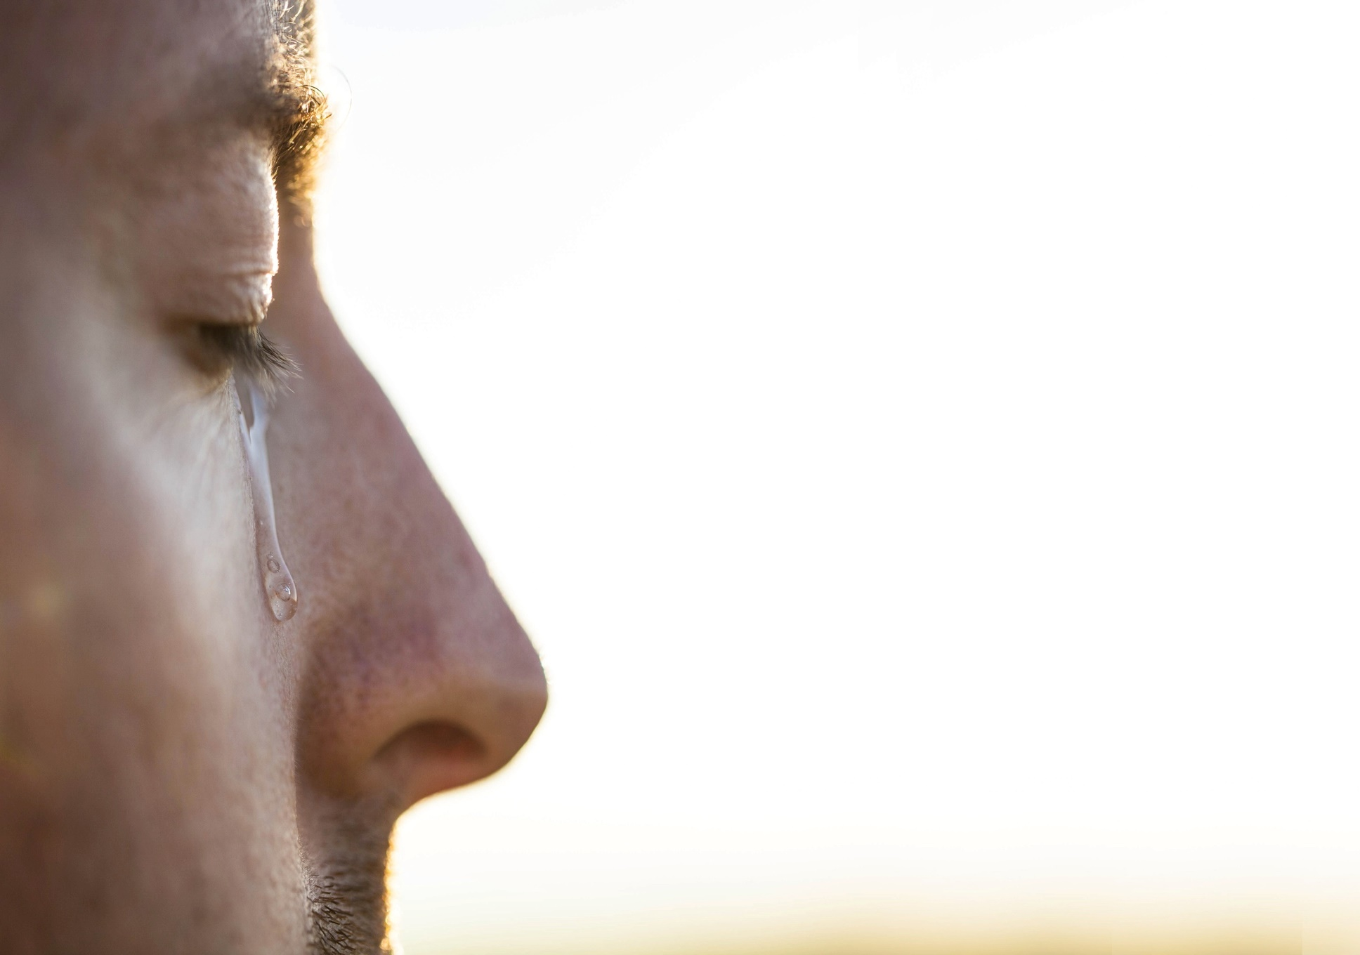
TUNNE
2
Notes:
2. TUNNE VAJADUST
18

Slide 19
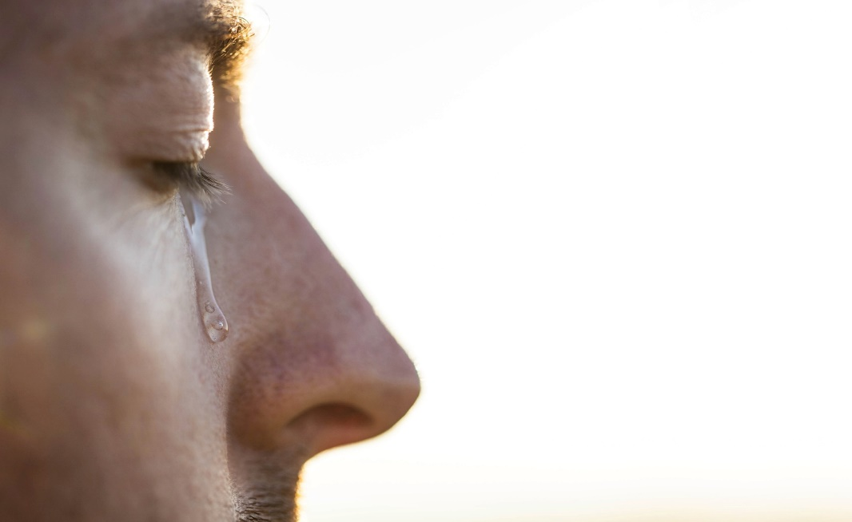
TUNNE
Kui ma seda kuulsin, istusin ma maha ja nutsin.
Nehemja 1:4a
Notes:
2. TUNNE VAJADUST
Kui ma seda kuulsin, istusin ma maha ja nutsin. – Nehemja 1:4a
Esmalt näed sa vajadust ja seejärel hakkad seda tundma. Sa hakkad teadlikult oma südant avama ja vajaduse enda sisse paigutama. Nende vajadusest saab sinu vajadus. Sinus hakkavad kasvama nägemuse seemned ja need seemned on teiste inimeste tõelised vajadused.
Igaüks näeb palju vajadusi, aga vahel sünnitavad seemned sügaval südames midagi, millel on püsiv jõud. Vajadus näib olevat sulle külge hüpanud ja nüüd läheb see kõikjale, kuhu sa lähed. See on peaaegu keemiline reaktsioon teatud vajaduse ja Jumala loodud olemuse vahel.
See uudis avaldas Nehemjale sügavat mõju. See oli täpselt vastupidine sellele, mida ta oli lootnud kuulda. See puudutas teda emotsionaalselt ning ta istus maha ja nuttis. Tema süda murdus Jeruusalemma ja olukorra pärast, millega inimesed silmitsi seisid.

Slide 20
JUHID TAHTLIKULT
PANE VAJADUS NENDE SÜDAMESE
JUHID TUNEVAD VALU ISIKLIKULT
Notes:
2. TUNNE VAJADUST
VISIONÄÄRSED JUHID ON VALMIS…
Pani vajaduse teadlikult südamesse
Tunne valu isiklikult.

Slide 21

VÕLAKIRJA
3
Notes:
3. VAJADUSEGA SEOTUS
21

Slide 22

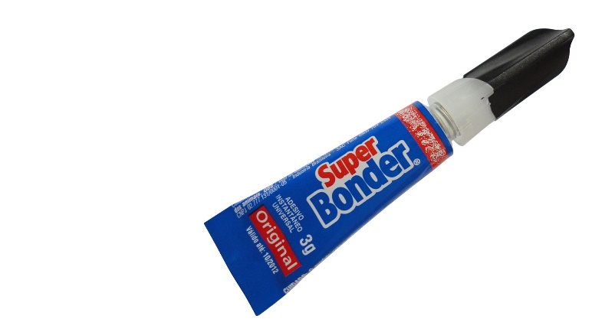
VÕLAKIRJA
Mõned päevad ma leinasin…
Nehemja 1:4b
Notes:
3. VAJADUSEGA SEOTUS
Mõned päevad ma leinasin... – Nehemja 1:4b
Vajaduse teadvustamine kasvab sinus tugevaks. Tunded ei kao; tegelikult need süvenevad. Sel hetkel on vajadus sinus peaaegu nagu põletav valu. Ometi on sinu reaktsioon paradoksaalne. Selle asemel, et vajaduse valu eest põgeneda, tõmbab see sind tegelikult ligi. Püha Vaim seob sind vajadusega. See toimub sageli teatud aja jooksul. Vajadusega sidumine on nagu Jumal, kes liimib vajaduse ja sinu südame vahele.

Slide 23
SEOB VALITUD TEENIJAD VAJADUSTEGA ...
JUMALA KUNINGRIIGI MAA PEALE
Notes:
3. VAJADUSEGA SEOTUS
JUMALA SIDEMED…
Valitud sulased peavad tooma Jumala kuningriigi maa peale.

Slide 24

4
KOORMUS
Notes:
4. TUNNE VAJADUSE PÄRAST KOORMUST
24

Slide 25

KOORMUS
...ja paastusid ja palvetasid taeva Jumala ees.
Nehemja 1:4c
Notes:
4. TUNNE VAJADUSE PÄRAST KOORMUST
... ja paastusid ning palvetasid taeva Jumala ees. — Nehemja 1:4.c
Mingil hetkel ületad piiri objektiivsest vaatlusest hingelise igatsuseni, et midagi tuleb ette võtta. Sa leinad nähtu pärast. Koorm on raske ja sa ei pääse selle eest. Su meele tagaosas on mõte, et midagi tuleb ette võtta. Ikka ja jälle näed oma mällu graveeritud inimliku vajaduse hetktõmmist, kuni hakkad pildil omaenda nägu nägema. Sa mõtled sellele, et oled see, kes tegutseb.

Slide 26
KOORMUSED...
SÜNNIPIDU SUURED VISIOONID
KOORMUSED... PAKUB
KIRG
Notes:
4. TUNNE VAJADUSTE KOORMUST…
KOORMUSED…
Suured nägemused sünnist
Paku visioonile kirge

Slide 27
Kas sul on selge ettekujutus peamisest vajadusest, mida Jumal soovib, et sa täidaksid?

Slide 28
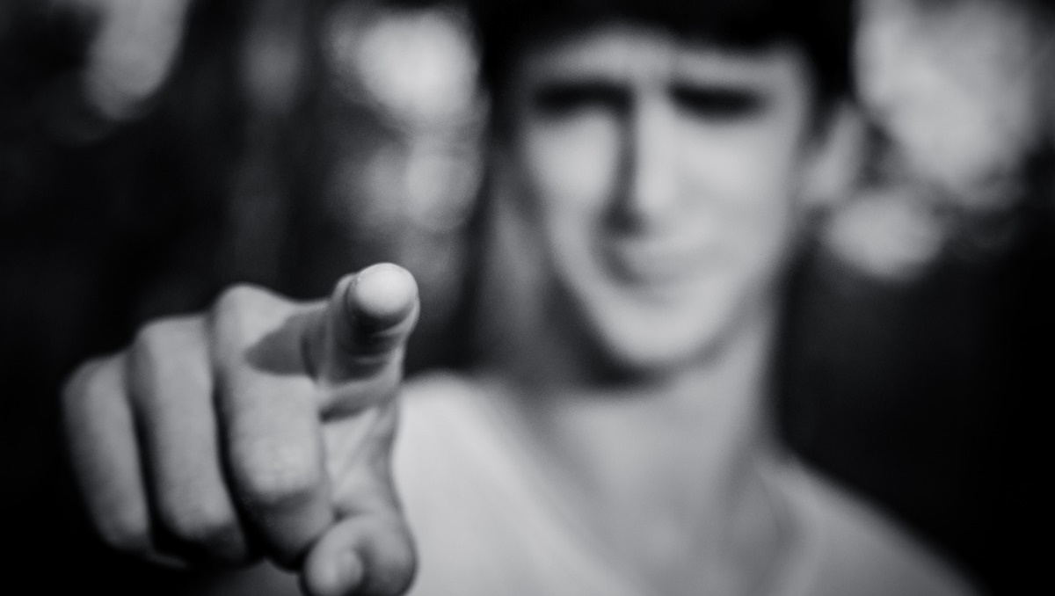
5
USKU, ET SA SUUDAD
Notes:
5. USKU, ET SA SUUDAD VAJADUST RAKENDADA
28

Slide 29
Nõuab KUULEKUSLIKKUST
Nõuab usus tegutsemist
Tunnustab JUMALA VÄGE
Kinnitab TEIE VASTUTUST
VAJADUSE RAHULDAMINE
Notes:
5. USKU, ET SA SUUDAD VAJADUST RAKENDADA
Sa võiksid välja astuda, et vajadust rahuldada, aga kas sa seda teed? Oled kriitilises punktis. Kui see on tõeline visioon, mille sündimine on keeruline, siis tunned sisemist vastutust vajaduse eest. Sa tunned vastutust ja pakilisust midagi ette võtta. Koorma ümber on pehmelt mähitud vaikne ja püsiv kindlustunne, et Jumal kutsub sind tegutsema.
SEE SAMM…
Nõuab kuulekust
Nõuab usus tegutsemist
Tunnustab Jumala väge
Kinnitab teie vastutust Jumala ja inimeste ees

Slide 30

ESIALGNE TEGEVUS
6
Notes:
6. VAJADUSE RAHULDAMISEKS ESIMENE MEETME ASJAKOHANE
See võib olla sinu poolt vaid väike tegu, aga kõige olulisem on see, et sa midagi ette võtaksid. Sa ületad nähtamatu piiri uskumuse ja teo vahel. Nüüd on selge, et sina oled see inimene, see on visioon ja nüüd on see aeg. See on põhjus, miks sind siia maa peale on pandud.

Slide 31
Käivitab VISIONi
Sisaldab RISKI
ERAKONTROLLIST AVALIKUKS
Liiku oma saatuse poole
ESIALGNE TEGEVUS
Notes:
6. VAJADUSE RAHULDAMISEKS TEOSTA ESIMENE MEETM. PÄRAST SELLE SAMMU TEOSTUMIST ON JUHT…
Käivitab visiooni
Astub ususammu, mis hõlmab riski
Liigub privaatsfäärist avalikku sfääri
Liigub oma suurema elueesmärgi täitmise poole

Slide 32
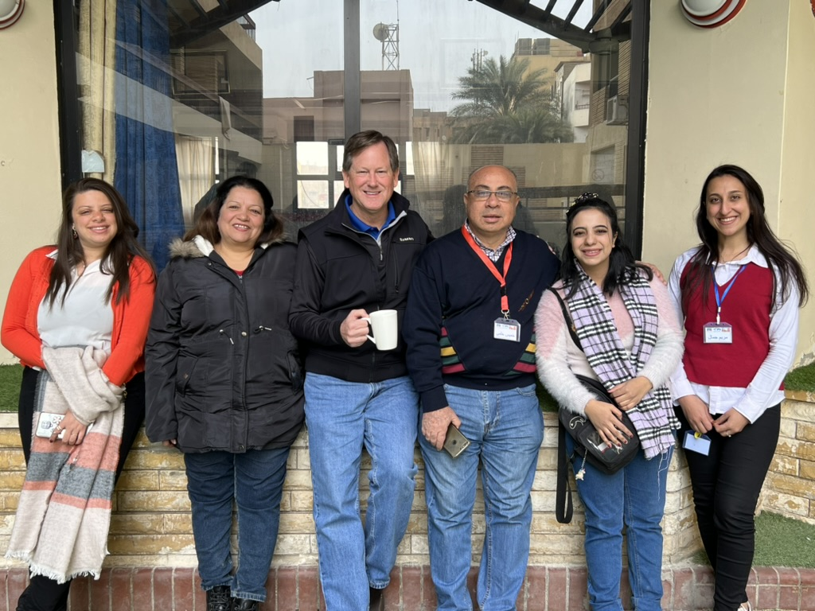

Slide 33
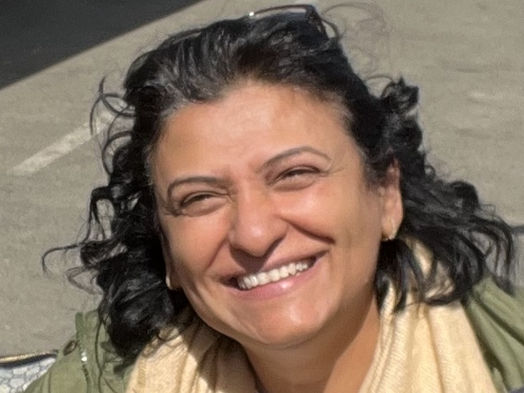

Slide 34

MIS ON MINU EESMÄRK?
MIS ON MINU VISIOON?
Kui sa oskad neile küsimustele vastata
SU ELU ON MUUTUMAS
IGAVESTI
Notes:
JÄRELDUS
Iga juht peaks vastama kahele järgmisele küsimusele:
Mis on minu eesmärk?
Mis on minu visioon?
Kui sa suudad neile küsimustele vastata, siis… Su elu on igaveseks muutumas.

